Slide 1
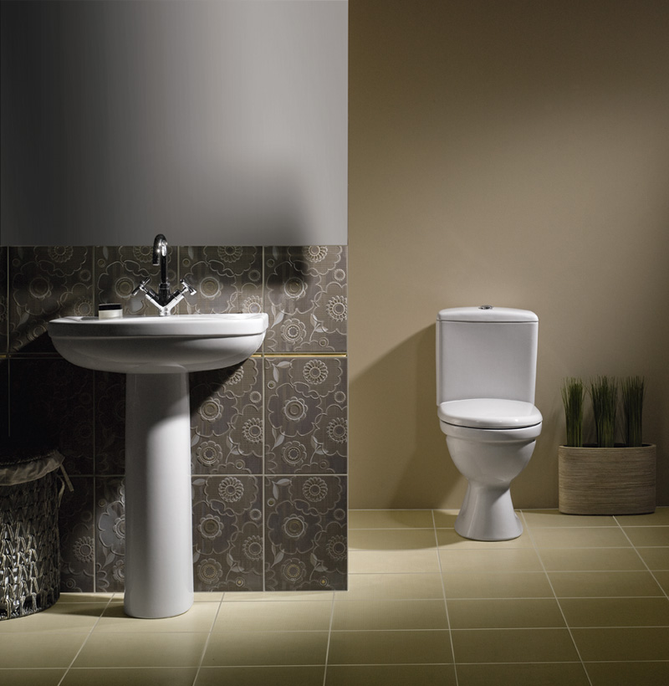
ЗАО «Сызранская Керамика»
с 2009 года успешно развивается внутри европейского концерна ROVESE
История концерна начата ещё в 1968 г. с одного завода по производству керамики в Польше г. Krasnystaw.
С 2011 года компания находится в первой десятке крупнейших производителей плитки и санфаянса.
Основные конкуренты – это «Roco» – Италия, «Kohler»- США, «Toto» - Япония, «Duratex» - Бразилия, «Lamosa» - Мексика, «Marazzi» - Италия.
Об успешности компании говорит широкий рынок сбыта:
Европа, Восточная Европа (Россия, Украина), Европейский союз (Литва, Латвия, Эстония, Чехия, Словакия, Венгрия, Румыния, Болгария, Германия, Франция, США, Великобритания, Ирландия, Швеция, Дания).

Slide 2
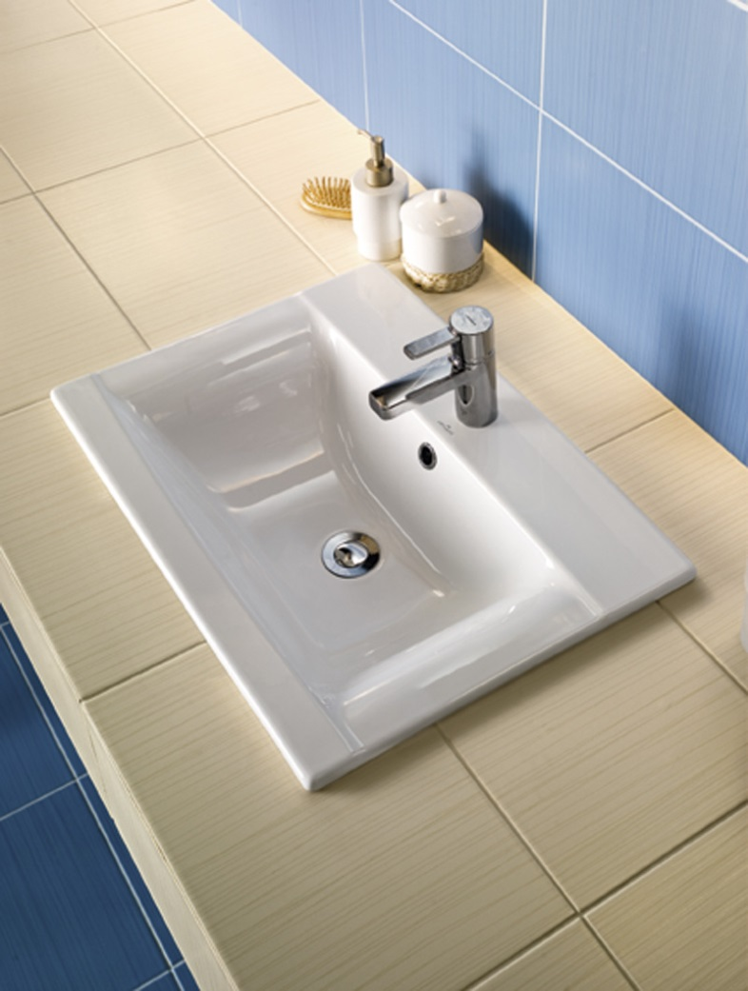
Существует с 1967 года.
Самый молодой и динамичный бренд.
Специализируется на предоставлении функциональных решений для ванных комнат по доступной цене. Продукция: санфаянс (унитазы, бачки, раковины), акриловые ванны, душевые кабины.
Основан в 1883 году.
Старейший польский бренд в категории керамической плитки.
Это классический стиль, опыт и высокое качество. С 2011 году продукция бренда была обогащена, мебелью для ванн и акриловая продукция.
Это бренд с 1863г. является брендом «Премиум» рассчитан на самых требовательных клиентов. Здесь производится изысканная фарфоровая и фаянсовая плитка, каминная плитка и керамогранит. Отличительная черта бренда - высокое качество и высокая ценовая категория.
Объемный ассортимент
выпускаемой продукции
удовлетворяет вкусам
самых разных потребителей.
очень узнаваемый бренд на Британских островах,
связанные с производством и поставкой
высококачественных настенных и напольных плиток.
Длинная рыночная традиция восходящая к 1894 года.

Slide 3
Опочно более 125 лет на польском рынке
ежегодно
27млн.м²
^{плитки}
Производство: настенной и напольной плитки, глазурованной или неглазурованной а так же керамогранита.

Slide 4
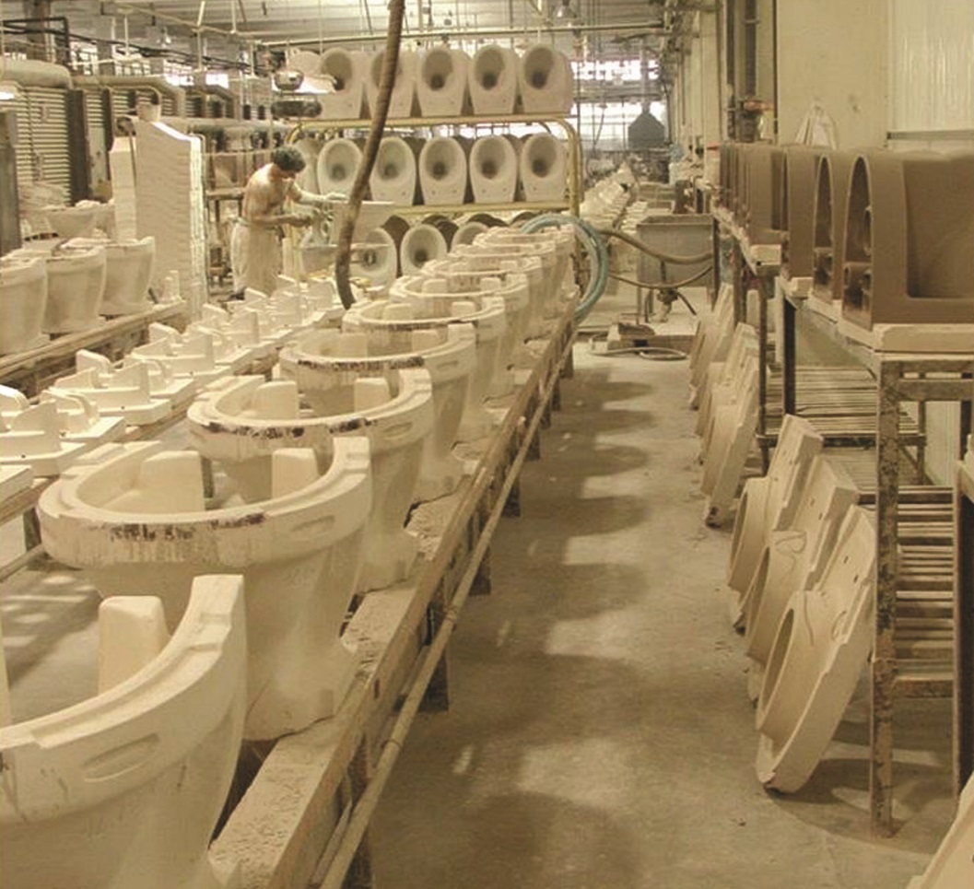
Церсанит Польша более 10 лет опыта, 7га земли
420тыс
Производство мебели для ванных комнат, душевых кабин, поддонов, акриловых ванн и комплектующих к сантехнике.
302тыс

Slide 5
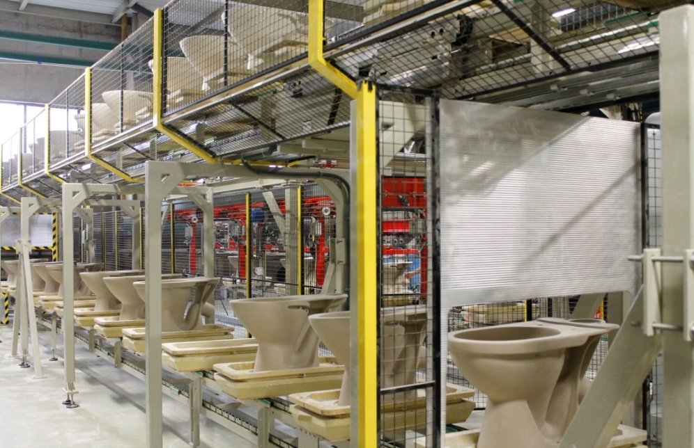
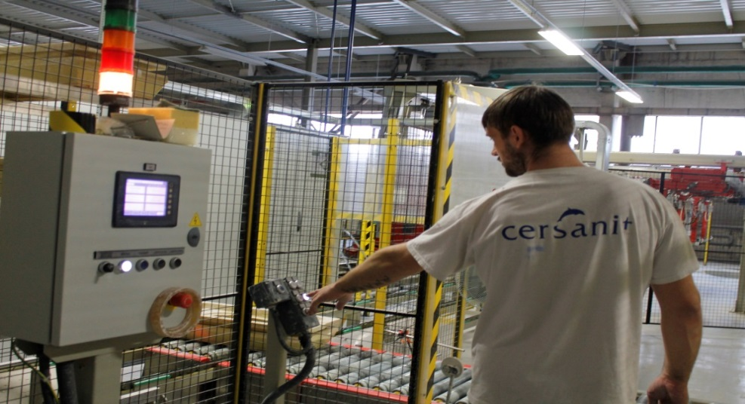
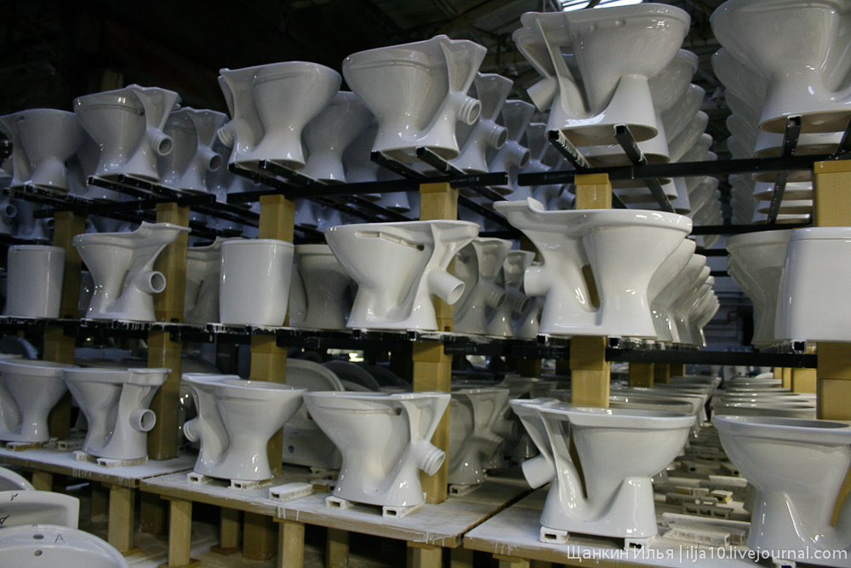
Церсанит Россия
Производство сантехники отличающейся долговечностью и и белейшим оттенком глазури.
2млн
санфаянса
ежегодно

Slide 6
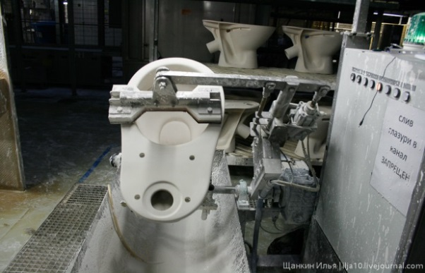
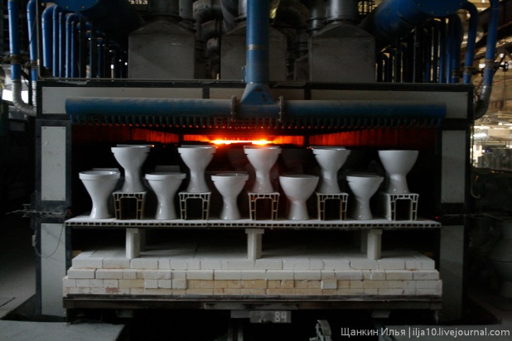
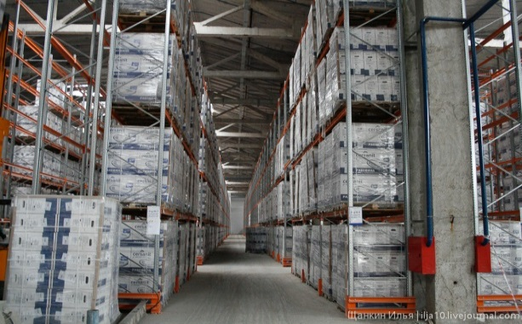
2013 г. в Сызранской Керамике завершен крупномасштабный инвестиционный проект
Установлены
- дополнительные ёмкости для изготовления масс – шликера и глазури,
- вторая туннельная печь немецкого производства и сушилка непрерывного действия,
(к восьми имеющимся) шесть новых литьевых машин,
к шести уже имеющимся линиям) дополнительно восемь линий глазурования, немецкого и итальянского производства.
Увеличена численность персонала на 50%
Начат новый проект по реорганизации складских площадей – построены стеллажи высотой 9,5 м, закуплены ричтраки (штабелёры) вводится современная автоматизированная система учёта продукции penta WMS.

Slide 7
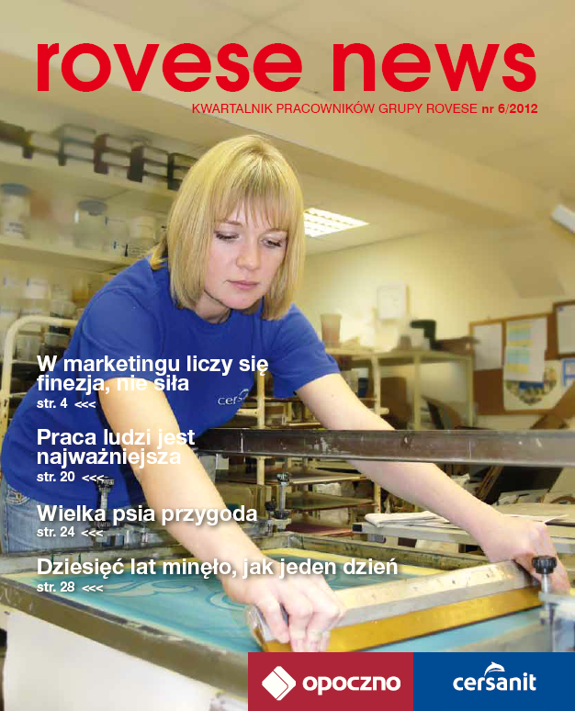
Работа в ROVESE
РАБОТА
ДОЛЖНА ПРИНОСИТЬ УДОВОЛЬСТВИЕ
ИЛИ
ДЕНЬГИ?
- СТАБИЛЬНАЯ
ЗАРАБОТНАЯ ПЛАТА
- ГАРАНТИРОВАННЫЙ
СОЦИАЛЬНЫЙ ПАКЕТ
- СТИМУЛИРУЮЩИЕ
БОНУСЫ
- ПРОГРАММЫ ПРОФЕССИОНАЛЬНОГО
РАЗВИТИЯ
ПОМОЩЬ МОЛОДЫМ СПЕЦИАЛИСТАМ В ОРГАНИЗАЦИИ ЖИЛЬЯ
- ДРУЖЕЛЮБНАЯ АТМОСФЕРА
- МОЛОДОЙ КОЛЛЕКТИВ
- АКТИВНЫЙ ОТДЫХ С КОЛЛЕГАМИ
- ВОЗМОЖНОСТЬ СТАЖИРОВКИ В ЕВРОПЕ

Slide 8
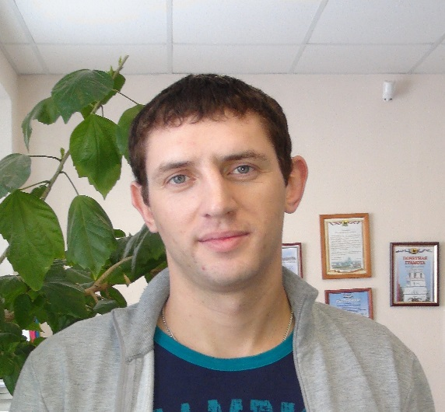
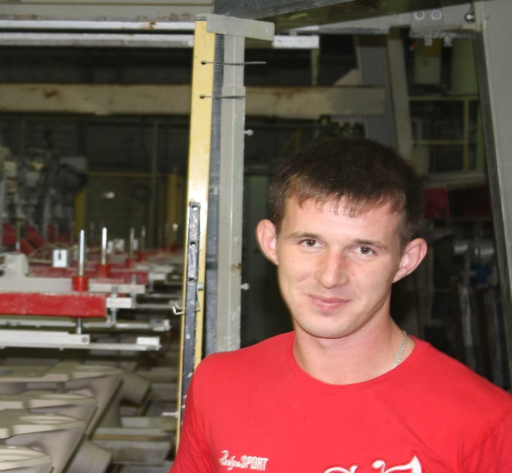
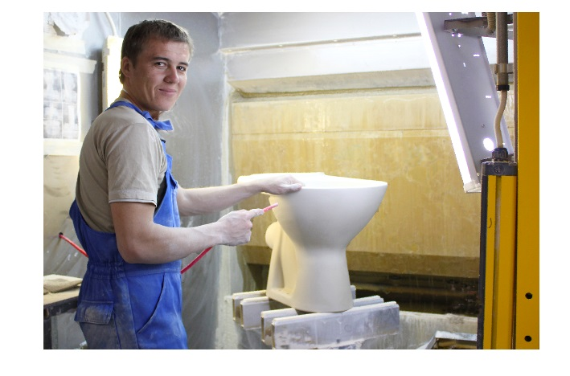
«Наша компания для динамичных
людей, для тех кто любит
движение. Постоянное движение
и в процессе работы и движение
по карьерной лестнице»
Инженер-технолог цеха литья
Петрайтис Юрий
«Спасибо компании за
предоставленную возможность
освоить английский язык.
Получив международный сертификат
TELC – у меня открываются
большие перспективы и
в работе и в жизни!»
Зам.начальника цеха литья
Линьков Илья
«Приятно, когда компания уделяет
такое внимание нашим детям
и семьям. Ведь не только работой
живем.»
Оправщик-чистильщик
Руфина Осипова
«Жду окончания квартала – надеюсь
моя смена ЛУЧШАЯ! Мы с ребятами
выбрали аквапарк, хотя пейнтбол
тоже был неплох. Не знаю больше
заводов где вот так весело
работать»
Оправщик-чистильщик
Шулаев Артур

Slide 9
СТАТЬ ЧЛЕНОМ КОМАНДЫ ROVESE ПРОСТО
ШАГ 1
Оставить нам резюме или анкету с информацией о себе, о своих достижениях и интересах
на Email: sk.personal@cersanit.ru или по т. 8(464)90-21-41 / 8927-893-77-24
На основании потребности в кадрах мы выбираем кандидатов из полученных анкет и резюме
ШАГ 2
Пройти стажировку (практику) на предприятии, во время которой выполнить задание
Директора производства и предоставить полный отчет.
ШАГ 3
В процессе стажировки (практики) узнать подробно обо всех участках производства,
получить опыт работы в производстве керамических материалов и стать членом нашей команды.
ШАГ 4
Завершающее интервью с директором производства и специалистом бюро
адаптации персонала, позволит составить полное мнение о себе,
как о молодом специалисте, о приобретенных умениях, навыках,
способностях и ожиданиях от работы.
Все это даёт Вам преимущество при трудоустройстве
в компанию ROVESE
не только на территории России, но и за рубежом.

Slide 10
www.rovese.com
www.rovese-career.com
После успешного прохождения практики
для выпускников ИГХТУ
ПРЕДЛАГАЕМ стажировку
на АО «Сызранская Керамика» в должности:
МАСТЕР производственной лаборатории
МАСТЕР производственного участка
- полное участие в инновационных методах производства санитарно-строительной керамики
оплата согласно штатного расписания
от 21000 рублей в месяц
компенсация оплаты жилья в г. Сызрань
бонусы ежемесячно
- возможность работы и стажировки в других предприятиях Rovese

Slide 11
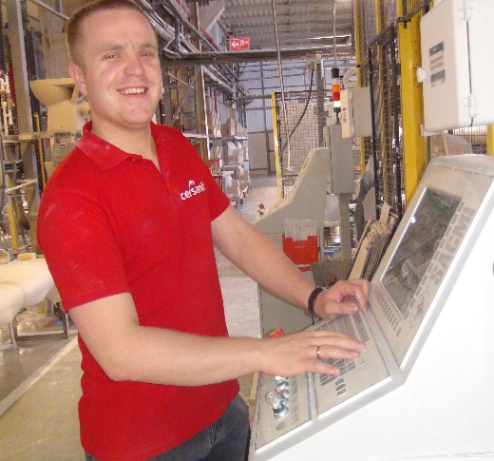
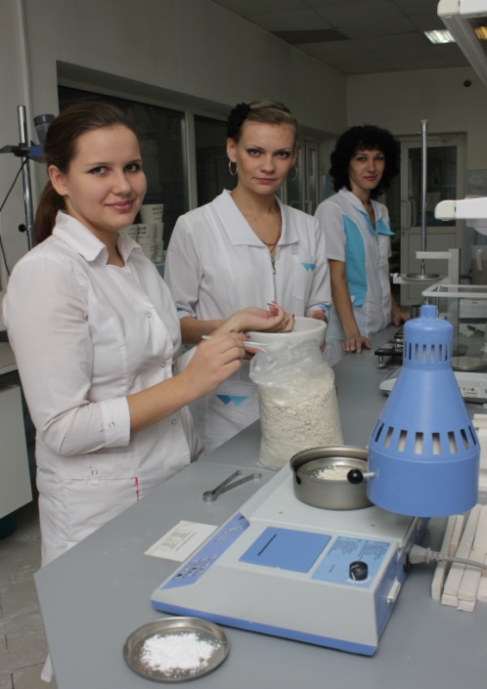
Многие выпускники ИГХТУ выбрали для старта своей карьеры именно Сызранскую Керамику, все они успешны в своей профессиональной сфере.
Корнев Алексей – инженер-технолог цеха литья
Тетерина Татьяна – начальник
керамического отдела
Зайцева-Скочкова Ольга – начальник
модельно-технологического участка
Медведева Ирина – заместитель
начальника цеха литья
Тренин Евгений – мастер участка литья

